Slide 1

Programmation Web 420-W21-SF
Cours 04 — Intro PHP
Par Jimmy Gilbert

Slide 2
Introduction

Slide 3
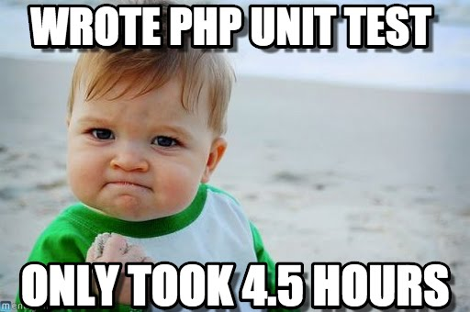

Introduction
Déroulement du cours
Introduction
Présentation de PHP
Objectifs
Connaître la base de PHP et de la programmation serveur
Mettre en pratique PHP

Slide 4
Introduction
Qu’est-ce que le PHP?
PHP = PHP Hypertext Preprocessor (récursif)
Langage de programmation qui est assez différent de C#
Il est complémentaire aux autres technos, mais surtout HTML
Il permet les opérations transactionnelles
C’est un langage interprété par le serveur!
Que pensez-vous que le serveur fait concrètement avec le PHP?

Slide 5
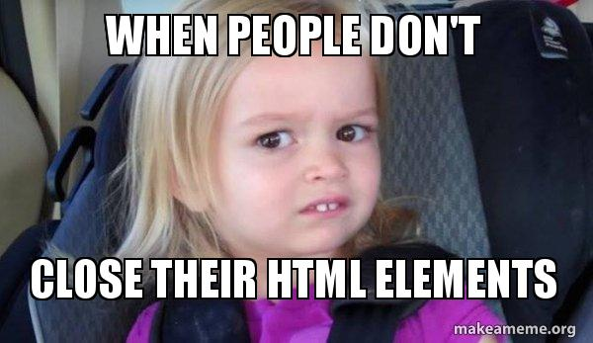
Introduction
Ce que permet le PHP
Il permet d’effectuer des opérations sur une page en tant qu’usager
Il permet de rendre dynamique une page une page
Permets de générer du HTML (pas statique)
Effectuer des validations côté serveur
Nous allons voir plus tard dans la session ce que fait MySQL
Quel est l’avantage de valider côté serveur?

Slide 6




Introduction
Avantages de PHP 1
Technologie largement utilisée et assez rapide surtout depuis PHP 7!
Un contrôle précis des transactions et des opérations
Open source et nécessitant que des technologies aussi open source (LAMP, WAMMP, etc.)
De nombreux « frameworks » (c’est quoi?)
Symfony
Laravel
CodeIgniter
CakePHP
Statistiques

Slide 7






Introduction
Avantages de PHP 2
De très nombreuses plateformes déjà conçues
Wiki (MediaWiki, WikiNi, DokuWiki...)
forum (phpBB, Vanilla, IPB, punBB...)
Systèmes de gestion de blog (Dotclear, WordPress...)
Systèmes de gestion de contenu (appelés aussi CMS) (Spip, ExpressionEngine, Drupal, Xoops, Joomla...)
Administration de bases de données (phpMyAdmin, phpPgAdmin, Adminer, Eskuel...)
E-commerce (Magento, osCommerce, PrestaShop, etc.)
Et beaucoup d’autres!

Slide 8
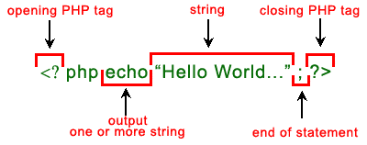
Syntaxe PHP

Slide 9

Syntaxe PHP
La syntaxe de base
En PHP, on doit indiquer où le code commence et à l’endroit où il se termine, sinon le serveur ne le sait pas!
Balise de code :
<?php …code php ici… ?>
Autre syntaxe
<?= …code php ici… ?>
Privilégier les tags PHP suivants: <?php …code php ici… ?>
Les tags courts sont déconseillés, car non actifs par défaut.
short_open_tag=1 # active les shorts tags dans php.ini
?

Slide 10

Syntaxe PHP
Structure : Hello World!
HTML: …
<body>
<?php
$message = “Bonjour le monde”;
echo '<p>’.$message.'</p>’;
?>
</body>
…

Slide 11

PHP: les $variables

Slide 12
PHP: les variables
Déclaration
Variable : $+Nom de la variable (pas de mot clé mais $!)
Sensible à la casse ( $a != $A)
Spécification d'une variable: [a-zA-Z_\x7f\xff][a-zA-Z0-9_\x7f-\xff]
Les variables sont réparties en différents types de données
PHP n’est pas typé!
C’est quoi le typage pour une variable?

Slide 13

PHP: les variables
Variables prédéfinies 1
$GLOBALS: tableau des variables.
$_SERVER: variables du serveur Web
$_GET: variables d'une requête HTTP GET
$_POST: variables d'une requête HTTP POST
$_SESSION: variables contenues en session
$_COOKIE: variables contenues dans les cookies
Que veut dire le terme cookie?

Slide 14
PHP: les variables
Les constantes
Définition: define("FOO", « valeur");
Utilisation: echo FOO;
Normes: toujours en MAJUSCULES (Sensible à la case)
Pas d'affectation possible ➔ Pas de réservation mémoire
Idéal pour des paramètres invariants lors de votre projet
Utile pour des fichiers de config! ➔ Performance!
Question quiz: Pourquoi les constantes PHP sont en MAJUSCULES?

Slide 15
PHP: les variables
Opérations
Affichage d’une variable: echo $mavariable;
Affectation de base: $maVariable = 'Bob’;
Recommandation: faites-le toujours en haut de votre code.
Pour concaténer en PHP, on utilise le point « . »
echo $prenom.’ ’.$nom
Opérateur d'identité: Teste la valeur ET le type ➔ ===
Recommandation: Tous vos if avec cet opérateur

Slide 16
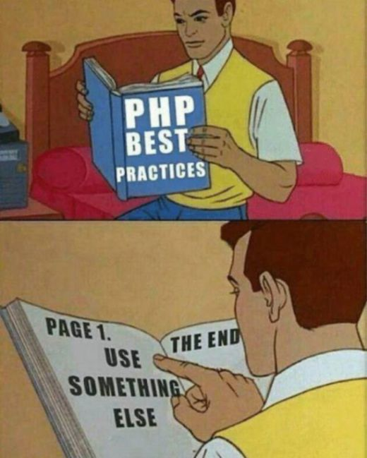
PHP: Les fonctions

Slide 17
PHP: Les fonctions
La base
Très semblable à C#
function enCelsius($fahrenheit) { return (5/9) * ($fahrenheit-32); } echo enCelsius(77);
Utilisation lors d’affectations
$texte = “La temperature est de " . enCelsius(77) . " Celsius";
Plus d’infos ici

Slide 18
PHP: Les autres concepts
Les fonctions internes
Fonctions PHP natives
die(), var_dump(), mais il y en a une tonne!
En sous-groupe:
Affecte le comportement de PHP
Extensions sur l'archivage et la compression
Extensions sur les bases de données
Génération et traitement des images
Extensions relatives aux emails
Autres extensions basiques

Slide 19
Conclusion

Slide 20
Conclusion
À retenir
Le PHP touche le côté transactionnel d’une page HTML et va générer du HTML au besoin
On doit l’utiliser sur un serveur Apache et qui a PHP d’installé
L’utilisation des variables et la syntaxe sont quand même différentes de C#
Pour fonctionner, la page doit avoir l’extension .php et les balises PHP présentes

Slide 21
Conclusion
Remerciements
<?php $motFin =
«Merci de votre participation!»
echo $motFin; ?>

